Slide 1
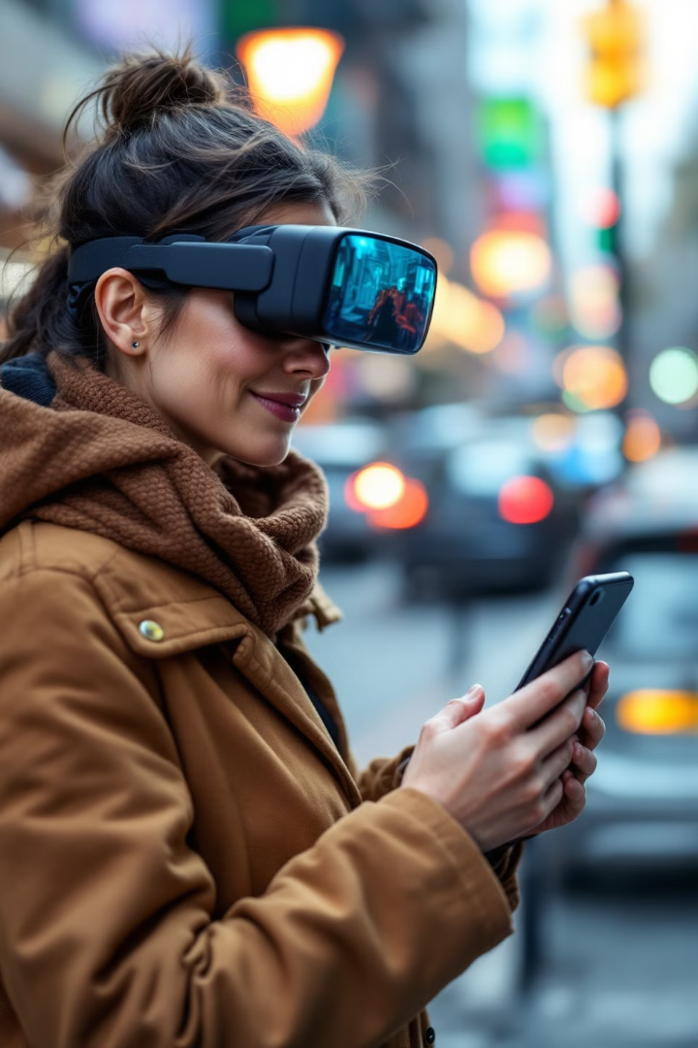
VisionWalk
Trợ lý Điều hướng sử dụng AI cho Người khiếm thị
Lê Đại Hòa, Nguyễn Tường Bách Hỷ, Liêu Hải Lưu Danh, Lê Hoàng Vũ, Đinh Điền, Nguyễn Hồng Bửu Long
Khoa Công nghệ Thông tin
Trường ĐH Khoa học Tự nhiên – ĐHQG – HCM

Slide 2
VisionWalk
VisionWalk là ứng dụng AI trên di động, hỗ trợ người khiếm thị di chuyển an toàn và tự tin hơn. Sử dụng mô hình học sâu để nhận diện biển báo, vật cản và cảnh báo nguy hiểm theo thời gian thực.

Slide 3
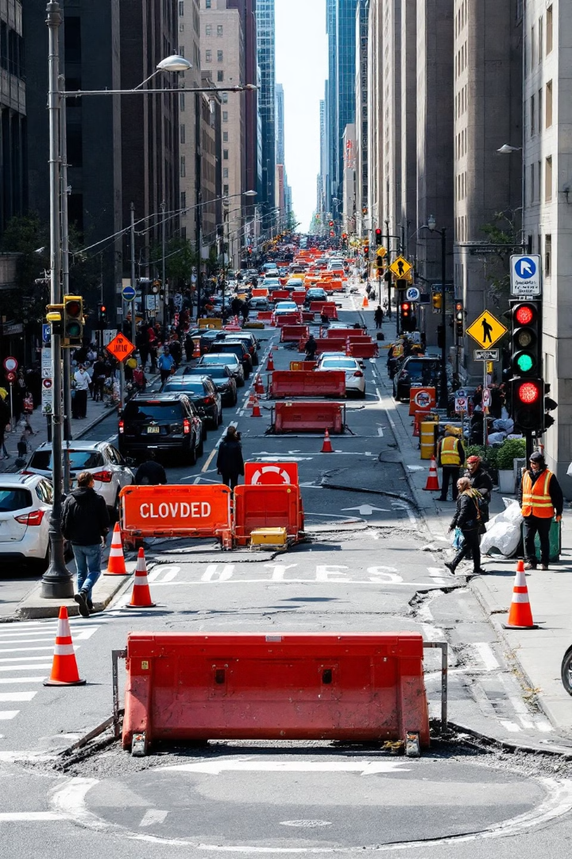
Thách Thức Di Chuyển của Người Khiếm Thị
Khó khăn phát hiện vật cản và biển báo giao thông
Giảm sự độc lập trong việc di chuyển
Rủi ro cao về tai nạn khi di chuyển trong môi trường đông đúc
Phụ thuộc vào người đi kèm hoặc thiết bị trợ giúp truyền thống

Slide 4








Mục Tiêu của VisionWalk
1
Hỗ trợ di chuyển an toàn
2
Tăng sự độc lập
3
Cải thiện nhận thức môi trường
4
Hòa nhập xã hội tốt hơn

Slide 5




Công Nghệ Cốt Lõi
TensorFlow/PyTorch
Xây dựng và huấn luyện mô hình học sâu
OpenCV
Xử lý hình ảnh cơ bản và phát hiện vật cản
YOLOv8
Nhận diện đối tượng nhanh và nhẹ

Slide 6
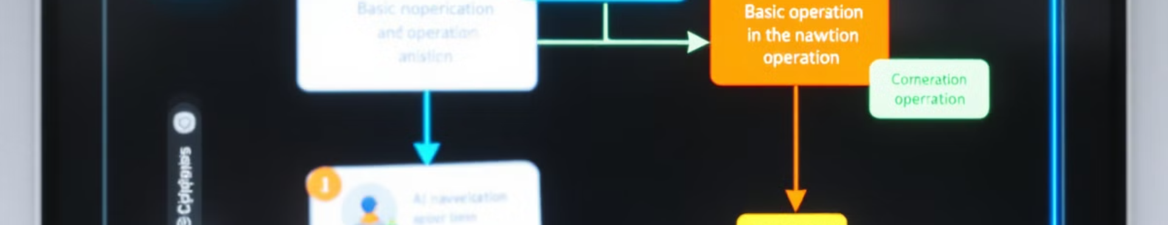



Mô Hình Hoạt Động Cơ Bản
Thu thập dữ liệu
Xử lý và phân tích
Cảnh báo người dùng
Camera điện thoại thu thập hình ảnh/video môi trường xung quanh
AI xử lý dữ liệu, nhận diện biển báo và vật cản
Phản hồi âm thanh về các nguy hiểm tiềm ẩn

Slide 7
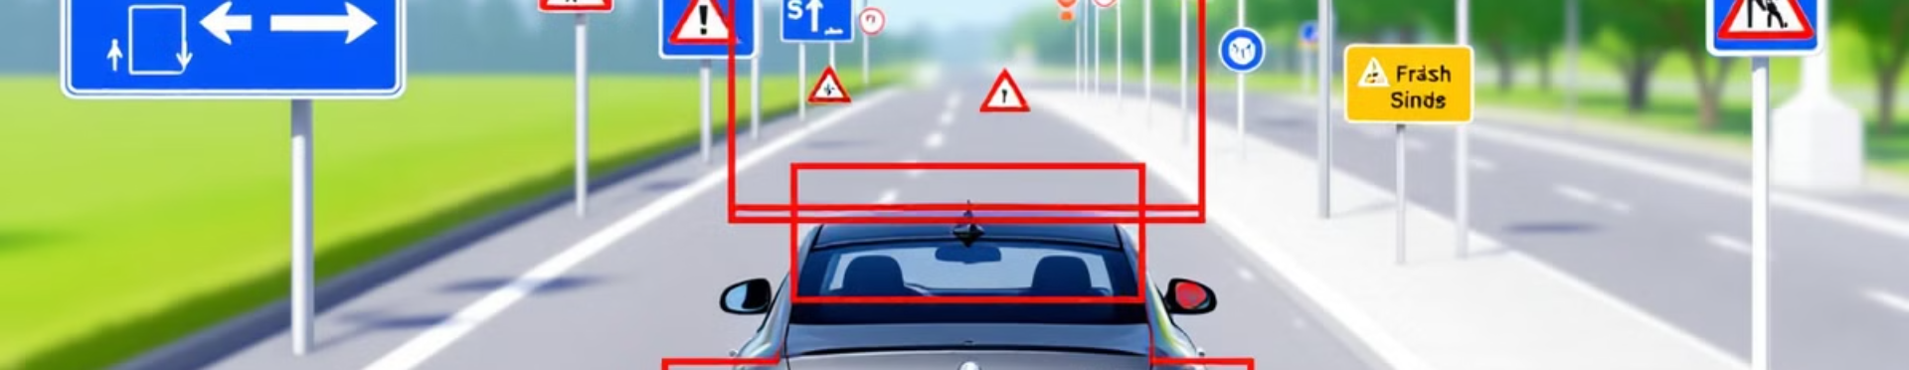
Nhận Diện Biển Báo Giao Thông
YOLOv8 hoặc Faster R-CNN
Cảnh báo âm thanh
Ưu tiên biển báo quan trọng
Thông báo tên biển báo và vị trí cho người dùng
Nhận diện chính xác các loại biển báo giao thông quan trọng
Tập trung vào biển cấm, cảnh báo nguy hiểm

Slide 8
Phát Hiện Vật Cản
Vật cản tĩnh
Vật cản động
Nhận diện cột đèn, biển báo, gốc cây
Phát hiện xe cộ, người đi bộ, động vật

Slide 9
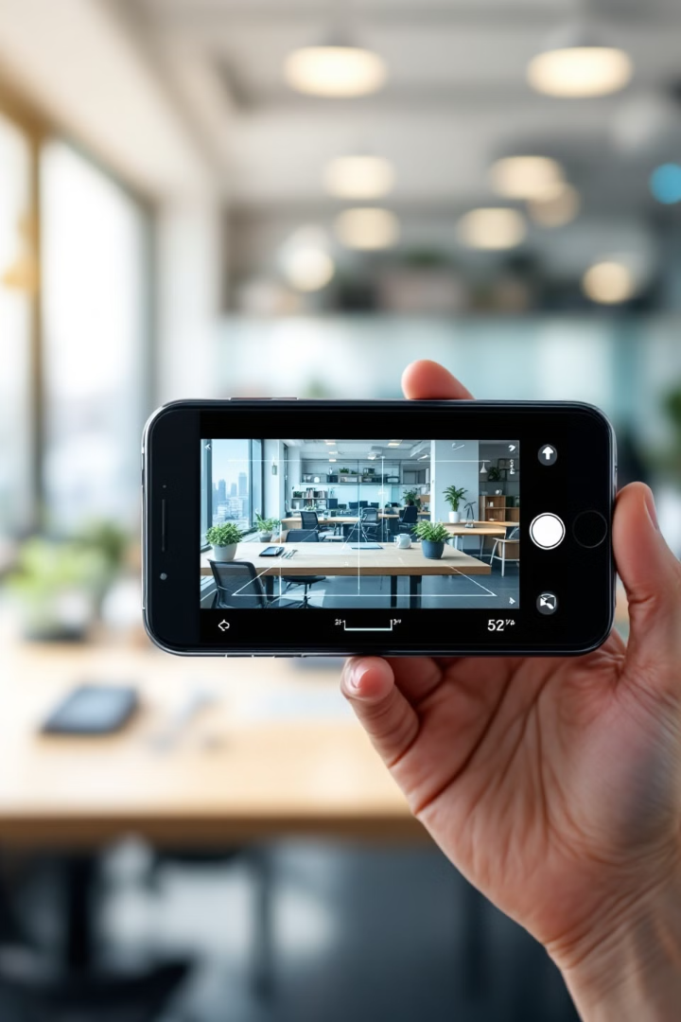
Đánh Giá Khoảng Cách
MonoDepth2 cho camera đơn
Stereo Depth Estimation cho camera kép
Dự đoán chiều sâu từ hình ảnh RGB đơn
Tính toán khoảng cách chính xác hơn nếu có camera kép

Slide 10
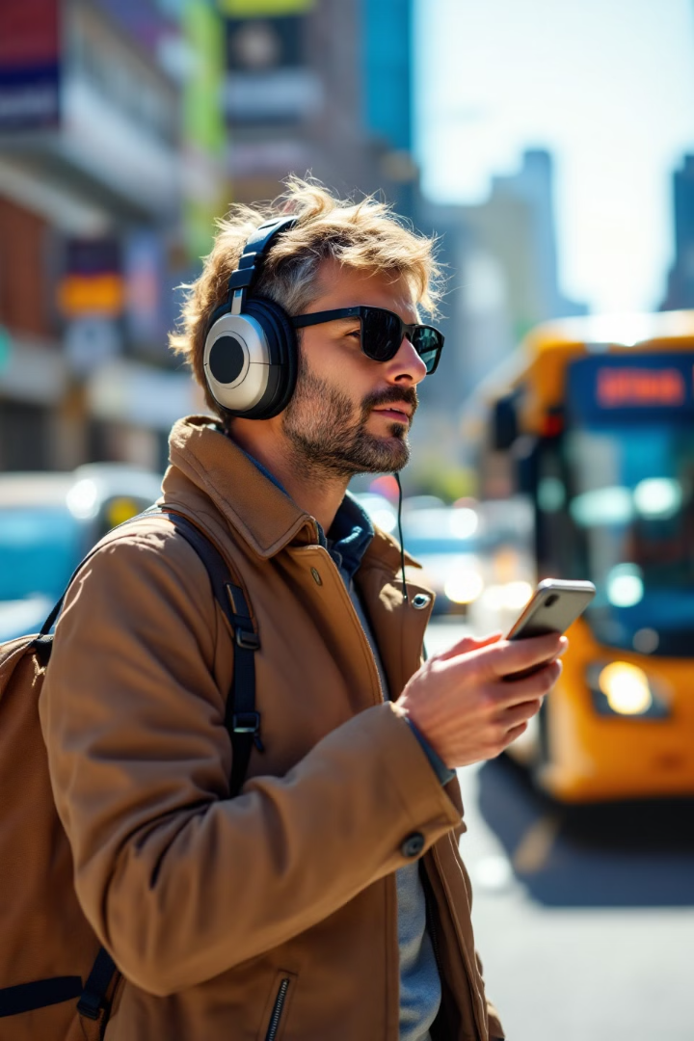



Cảnh Báo Âm Thanh
Text-to-Speech
Sử dụng Google TTS hoặc Amazon Polly
Cảnh báo kịp thời
Độ trễ dưới 1 giây để đảm bảo an toàn
Rõ ràng và dễ hiểu
Thông báo ngắn gọn, dễ nghe trong môi trường ồn ào

Slide 11
Tối Ưu Hóa Cho Thiết Bị Di Động
Tối ưu mô hình
1
Sử dụng TensorFlow Lite hoặc PyTorch Mobile
Giảm kích thước
2
Áp dụng kỹ thuật Quantization và Pruning
Tăng tốc xử lý
3
Đảm bảo hoạt động mượt mà trên
thiết bị phổ thông

Slide 12
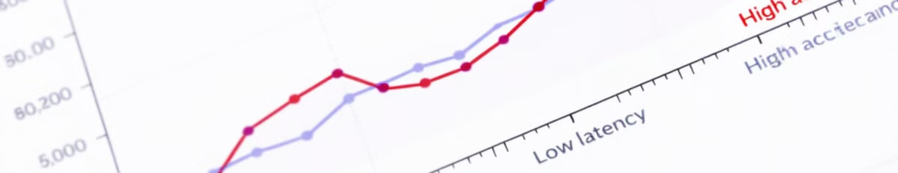
Kết Quả Mong Đợi
90%
<1s
24/7
Độ chính xác nhận diện
Thời gian phản hồi
Hoạt động liên tục
Phát hiện chính xác biển báo và vật cản thường gặp
Cảnh báo thời gian thực với độ trễ dưới 1 giây
Hiệu quả trong mọi điều kiện môi trường và thời tiết

Slide 13
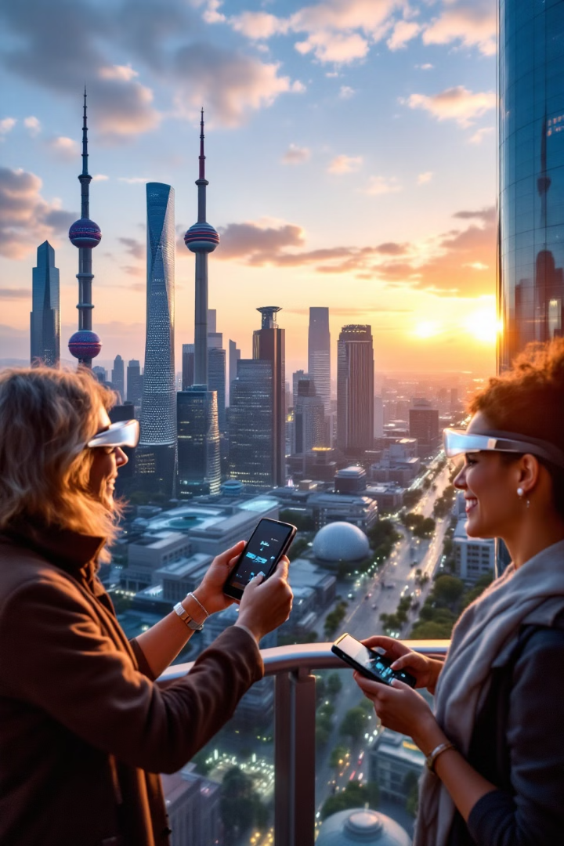
Tương Lai của VisionWalk
1
Phát triển tính năng
Tích hợp thêm công nghệ AR và cảm biến
tiên tiến
2
Mở rộng hỗ trợ
Phát triển cho nhiều ngôn ngữ và khu vực
địa lý
3
Hợp tác nghiên cứu
Cộng tác với các tổ chức hỗ trợ người khiếm
thị

Slide 14
CẢM ƠN ĐÃ LẮNG NGHE

